Slide 1
16. Februar
1. Stunde Christina Tullack 2. Stunde beginn mit Fahrplan.
Fahrplan 6 , 7
Wiederholung am Ende von 6.3
von 6.3 zufügen
Verbpractice 6 – Bild 8 und 9
Wettbewerb – schreib an die Tafel – ich und er
oder auf einem Stück Papier dann zeigen mit dem Beamer
Karten von Fahren gern?
Wie spät ist es 11, 12
dann eine Armbanduhr machen und aufstehen und üben
tauschen
Kaufen N. 24
dann 22 - 23

Slide 2
heute | fahren /in die Stadt |  | gestern
heute | kaufen /Obst |  | gestern
heute | gehen/zu Fuß |  | gestern
heute | besuchen /die Metzgerei |  | gestern

Slide 3
heute | reise/am Wochenende zu meiner Tante |  | gestern
heute | sprechen/mit ihr Spanisch |  | gestern
heute | fliegen/nach Italien |  | gestern
heute | sehen/da schöne Städte |  | gestern

Slide 4
Wiederholung
6.1
fährt mit
wenn ich .... besuche, fahre
fahren, gefahren (ä)
laufen, gelaufen (äu)
gehen, gegangen
schwimmen, geschwommen
fliegen, geflogen
kommen, gekommen
reisen
besuchen
dauern
kosten
6.2
Auto oder Zug
Vorteile
Nachteile
Mitfahrzentrale
Schilder
6.3
kaufen – was, wo
Märkte
im Kühlschrank
was
Womit macht was
V2, 2VE, 1?, CVL

Slide 5
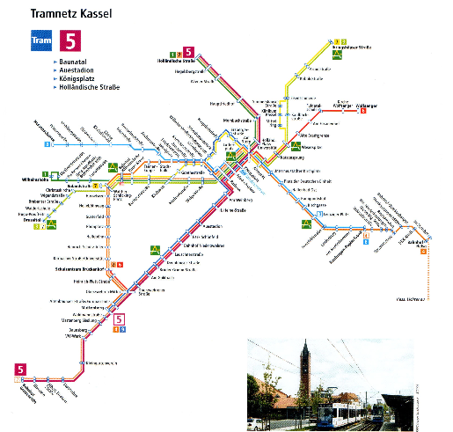

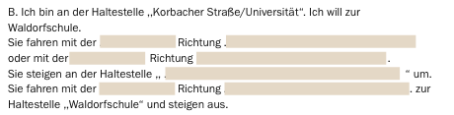

Slide 6
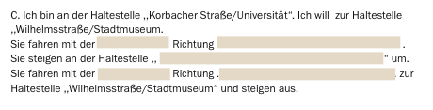
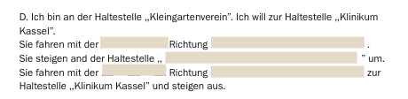

Slide 7



